Slide 1
Präsentationsvorlage des LKT im CD der TU Dresden
Vorname Nachname
Fakultät Verkehrswissenschaften „Friedrich List“
Institut für Automobiltechnik – IAD
Professur für Kraftfahrzeugtechnik – LKT
CD-Regeln und Hinweise // Stand September 2022

Slide 2
Präsentationsvorlage des LKT im CD der TU Dresden
Vorname Nachname
Fakultät Verkehrswissenschaften „Friedrich List“
Institut für Automobiltechnik – IAD
Professur für Kraftfahrzeugtechnik – LKT
CD-Regeln und Hinweise // Stand Mai 2019

Slide 3
Inhalte des Beispielfoliensatzes
Elemente des Corporate Designs
  Logos
  Schrift
  Farben
  Raster
Vorlagedatei speichern
Beispielseiten

Slide 4
Inhalte des Beispielfoliensatzes
Elemente des Corporate Designs
  Logos
  Schrift
  Farben
  Raster
Vorlagedatei speichern
Beispielseiten

Slide 5
          Elemente des Corporate Design

Slide 6



Logos
LKT

Slide 7
Inhalte des Beispielfoliensatzes
Elemente des Corporate Designs
  Logos
  Schrift
  Farben
  Raster
Vorlagedatei speichern
Beispielseiten

Slide 8
Hausschrift
Open Sans
Ab Februar 2018 wird die Schrift Open Sans als Hausschrift der TUD verwendet.
Die Open Sans wurde von Schriftgestalter Steve Matteson als medienübergreifende Schrift für Drucksachen, Webgestaltung und mobile Interfaces entwickelt und unter der Apache License Version 2.0 veröffentlicht.
Die Schrift steht in verschiedenen Schriftbibliotheken
im Internet und im internen Bereich der TUD-Webseiten als freier Download zur Verfügung.
Die Schrift Open Sans ist direkt in dieser Präsentationsvorlage eingebunden.
Schriftschnitte
Open Sans Light
Open Sans Light Italic
Open Sans Regular
Open Sans Regular Italic
Open Sans Semi-Bold
Open Sans Semi-Bold Italic
Open Sans Bold
Open Sans Bold Italic
Open Sans Extra-Bold
Open Sans Extra-Bold Italic

Slide 9
Inhalte des Beispielfoliensatzes
Elemente des Corporate Designs
  Logos
  Schrift
  Farben
  Raster
Vorlagedatei speichern
Beispielseiten

Slide 10
Farben
Grundfarben und Varianten
Die Hausfarbe der TU Dresden ist Dunkelblau, Farbton HKS 41.
Zudem sind eine Reihe von Sekundärfarben definiert.
Die Farben können in unterschiedlicher Deckkraft eingesetzt werden.
Die Farben sind direkt im Design „TUD_2018“ in dieser Präsentationsvorlage eingebunden.
Name rgb hex
HKS 41 0 / 48 / 94 #00305d
HKS 44 0 / 106 / 179 #006ab2
Cyan 0 / 158 / 224 #009de0
HKS 92 114 / 120 / 121 #717778
HKS 33 147 / 16 / 126 #93107d
HKS 36 84 / 55 / 138 #54368a
HKS 65 106 / 176 / 35 #69af22
HKS 57 0 / 125 / 64 #007d3f
HKS 07 238 / 127 / 0 #ee7f00

Slide 11
Inhalte des Beispielfoliensatzes
Elemente des Corporate Designs
  Logos
  Schrift
  Farben
  Raster
Vorlagedatei speichern
Beispielseiten

Slide 12
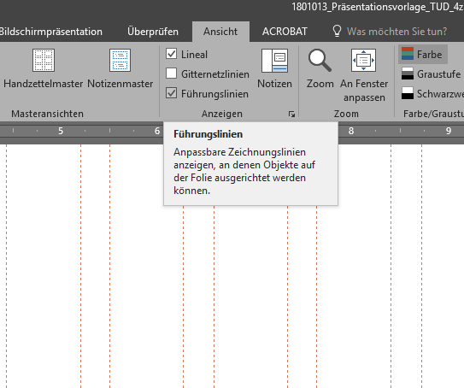
Raster für Präsentationsvorlagen
Für alle Publikationen der TUD ist im CD
ein Layoutraster vorgegeben. Hierdurch sind Anordnung und Position des TUD-Logos definiert.
In Präsentationen der TUD wird das Logo auf allen Inhaltsfolien in der Fußzeile unten links neben den Kontaktangaben der Vortragenden platziert.
In allen anderen Kommunikationsmitteln
wird das TUD-Logo stets oben links positioniert.
Für diese Präsentationsvorlage wurde das Raster mittels Führungslinien hinterlegt. Diese lassen sich im Menü „Ansicht“ ein- und ausblenden.
Die Führungslinien helfen auch bei der Positionierung von Bild- und Textelementen.
mehr Informationen zu diesem Thema:
→ Microsoft Office / Führungslinien

Slide 13
Inhalte des Beispielfoliensatzes
Elemente des Corporate Designs
  Logos
  Schrift
  Farben
  Raster
Vorlagedatei speichern
Beispielseiten

Slide 14
          Vorlagedatei speichern

Slide 15
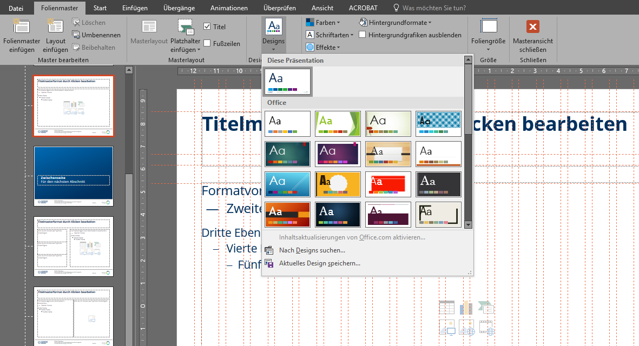
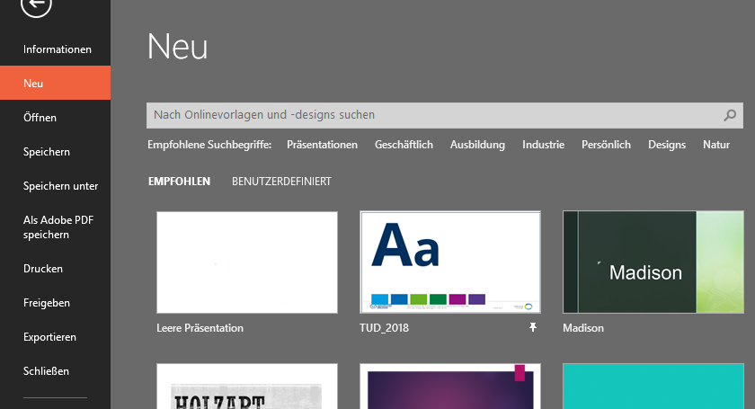
Design speichern
Im Menü „Ansicht“ kann man diese Masterfolien mit Doppelklick auf „Folienmaster“ öffnen und das aktuelle Foliendesign in den eigenen Dokumentenvorlagen speichern.
So kann man bei jeder neuen Präsentation auf die TUD-Voreinstellungen zugreifen.
mehr Informationen zu diesem Thema: → Microsoft Office / Designs

Slide 16
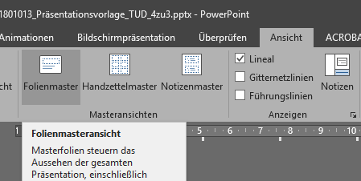
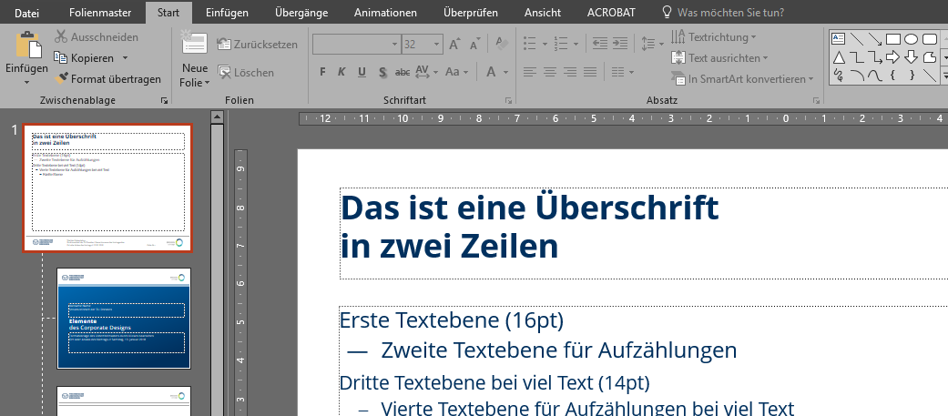
Masterfolien anpassen
Über die Masterfolien kann man effizient das Aussehen der gesamten Präsentation steuern.
Innerhalb der Masterfolien Menü „Start“ kann man die Grundeinstellungen auf dem „Folienmaster“ und die zugehörigen Layoutfolien anpassen:
      Inhalt der Fußzeile
      Folienhintergrund
      Farben
      Zweitlogo und Gestaltungselemente
So kann man auch eine weitere individuell angepasste Vorlage hinterlegen.
mehr Informationen zu diesem Thema:
→ Microsoft Office / Folienmaster

Slide 17
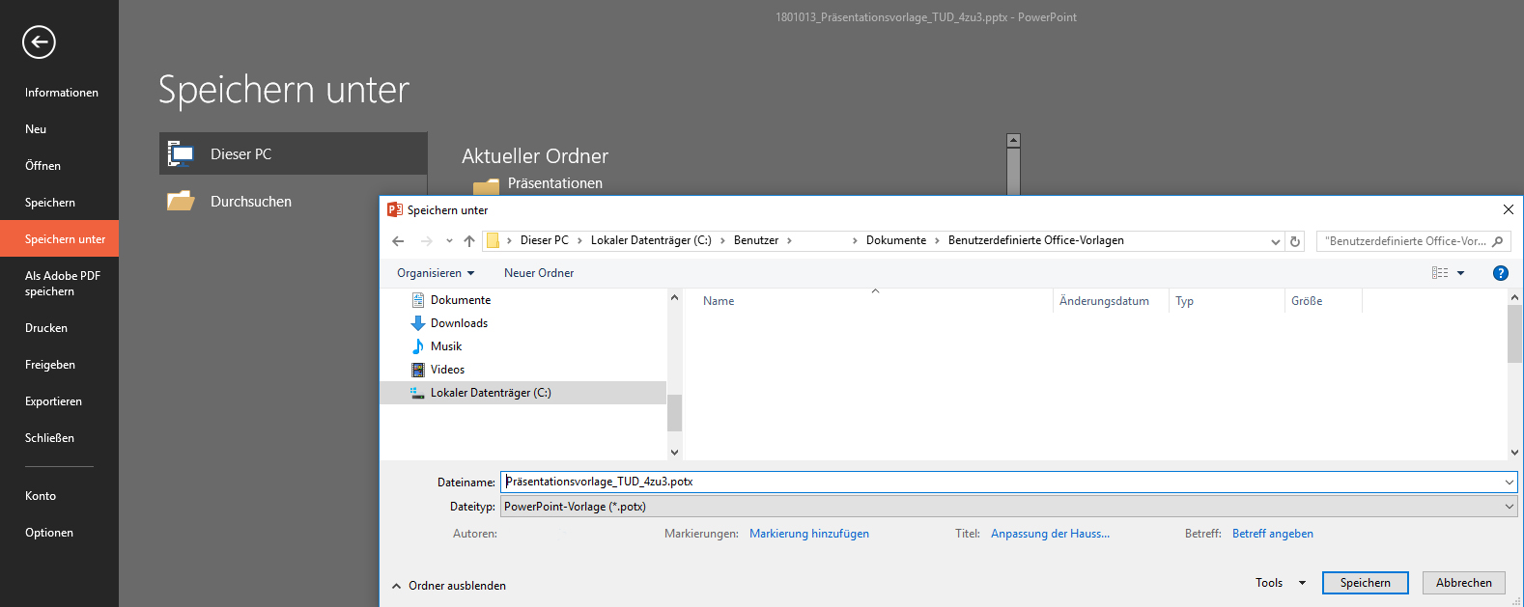
PowerPoint-Vorlage als .potx-Datei speichern
Die angepasste Präsentation kann man über das Menü „Datei“ → „Speichern unter“ als
PowerPoint-Vorlage (.potx) auf dem eigenen PC speichern.
Auch so kann man bei jeder neuen Präsentation auf die Vorlage zugreifen.

Slide 18
Inhalte des Beispielfoliensatzes
Elemente des Corporate Designs
  Logos
  Schrift
  Farben
  Raster
Vorlagedatei speichern
Beispielseiten

Slide 19
          Beispielseiten

Slide 20
Formen zur Empfehlung
Textfeld
  Konsistentes Farbschema im gesamten Dokument verwenden
  Es sollten die TU-Farben bevorzugt werden
Textfeld
Textfeld
Textfeld
Schritt 1
Zwischenschritt
Ergebnis
Verzwei-gung
Textfeld
Fahrversuche
Fahrversuche
Operation

Slide 21
Diagramme weitere Farben für den Lehrstuhl Kraftfahrzeugtechnik
Für Diagramme sollte die TU-Farben oder die nebenstehenden Farben verwendet werden.
Die nebenstehenden Farben sind als Ergänzung zu den TUD – Farben von Folie 11 anzusehen. Jedem Anwender steht die Wahl seines Farbschemas frei.
Die Farbe Rot sollte nur in Ausnahmefällen zur Hervorhebung einzelner Sachverhalte Verwendung finden.
R | G | B
0 | 0 | 0
114 | 120 | 121
192 | 192 | 192
84 | 55 | 138
0 | 158 | 224
147 | 16 | 126
106 | 176 | 35
0 | 125 | 64
238 | 127 | 0
255 | 0 | 0

Slide 22
Diagramme
Diagramme sollten Folgendes beinhalten:
  Achsbeschriftungen
  Achsparameter
  Maßeinheit
  Richtung
  Legende
  Titel
  ggf. Quellenangabe
  Details werden in Vorlage für wissenschaftliche Arbeiten erläutert

Slide 23
Tabellen
 | Text
 | Text
Checkliste für Tabellen:
  Nummer und Bezeichnung
  ggf. Maßeinheiten
  ggf. Quellenangaben
 | Text
 | Text
 | Text
 | Text

Slide 24
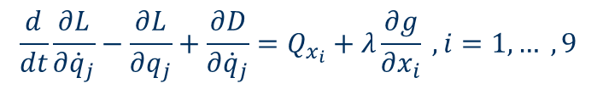
Formeln
Zur Empfehlung
Grundregeln:
  als Standardobjekt erstellen (Einfügen – Formel)
  Bezeichnung der Variable
  Maßeinheit
  ggf. Quellenangabe
  Details werden in Vorlage für wissenschaftliche Arbeiten erläutert
  Bsp.: Variablen kursiv, Indizes normal (Ausnahme: Laufvariablen), etc.
$$\frac{d}{dt}\frac{∂L}{∂{\dot{q}}_{j}}−\frac{∂L}{∂q_{j}}+\frac{∂D}{∂{\dot{q}}_{j}}=Q_{x_{i}}+λ\frac{∂g}{∂x_{i}} , i=1,… ,9$$
$$m_{SP}{\ddot{x}}_{SP}+m_{VA}{\ddot{x}}_{SP}+J_{VA}\frac{{\ddot{x}}_{SP}}{l_{y VA}^{2}}+m_{HA}{\ddot{x}}_{SP}+J_{HA}\frac{{\ddot{x}}_{SP}}{l_{y HA}^{2}}=M_{B VA}\frac{δx_{SP}}{l_{y VA}}+M_{B HA}\frac{δx_{SP}}{l_{y HA}}$$

Slide 25
Infografiken mittels Smartart
Empfohlene Darstellungsparameter:
  Textinhalte reduzieren
  flächige Varianten bevorzugen
  konsistente Farben im gesamten Dokument
  Farbkontraste und Schriftgrößen beachten
  auf Schatten, Verläufe etc. verzichten
  komplexe Grafiken als separate Vektorgrafik erarbeiten
  (z. B. mit Inkscape)
  Hintergrundinfo
  mit 3 oder 4 Aspekten
  Schriftgröße beachten
  Hintergrundinfo
  mit 3 oder 4 Aspekten
  Schriftgröße beachten
1
Thema
2
Thema
Thema 3
Neues Thema einbinden
Wichtiges hervorheben
  Hinter-grundinfo
  mit 3 oder 4 Aspekten
  Schriftgröße beachten

Slide 26



Herzlichen Dank für die Unterstützung an:
…
…
Gefördert durch den Europäischen Fond für regionale Entwicklung
Gefördert durch Deutsche Forschungsgemeinschaft
Grant Nr. XXX

Slide 27
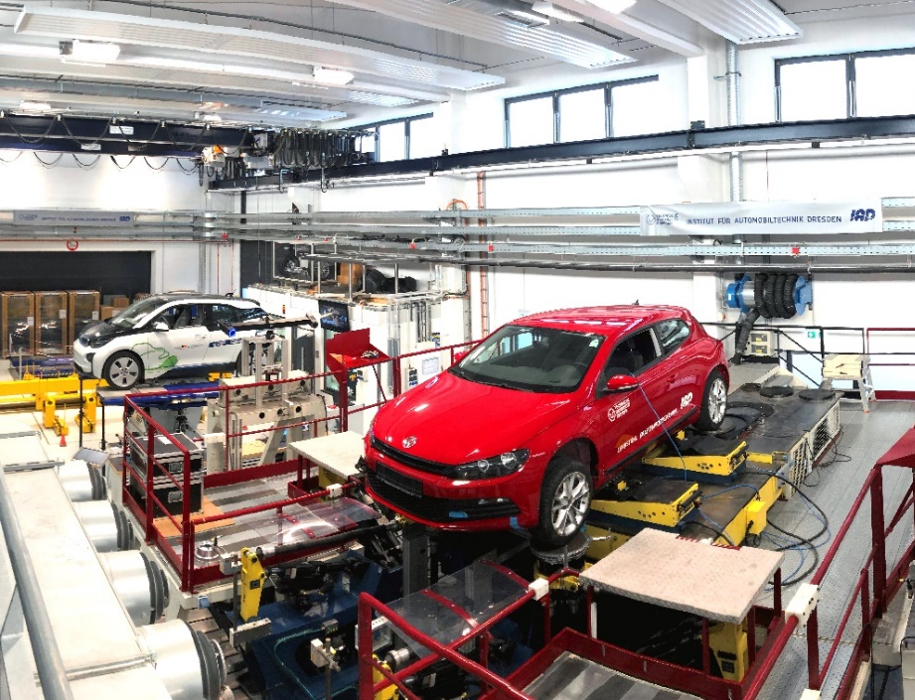
Vielen Dank für Ihre Aufmerksamkeit
Dipl.-Ing. Vorname Nachname
Tel.: +49 (0) 351/463-XXXXX
Email: vorname.nachname@mailbox.tu-dresden.de
Technische Universität Dresden
George-Bähr-Straße 1b
01069 Dresden

